Slide 1
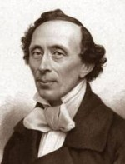
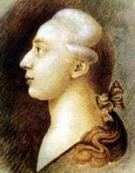
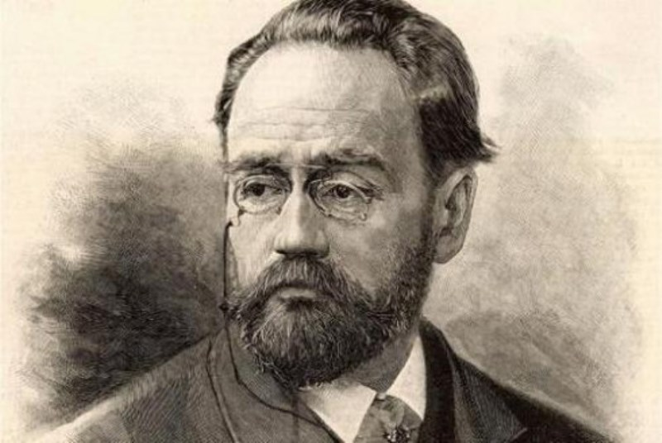
2 апреля
Команда «Эко+»

Slide 2
Знаменательные события дня
47 до н.э.
Юлий Цезарь разбил при Зеле понтийского царя Фарнака, прокомментировав победу так: «Пришёл, увидел, победил»
1613
Костромской крестьянин Иван Сусанин, чтобы спасти жизнь новоизбранного 16-летнего царя Михаила Фёдоровича Романова, заводит отряд поляков в лес
1698
Петр I побывал на заседании обеих палат английского парламента, где в присутствии короля обсуждался вопрос о поземельном налоге
1718
Создание Петром I Тайной канцелярии для расследования особо важных государственных преступлений
1769
Русские войска отбили у турок Таганрог
1790
После 13 лет тюрьмы и 1 года в сумасшедшем доме маркиз де Сад выпущен на свободу

Slide 3
Знаменательные события дня
1792
Установление монетных номиналов денежной системы США (10-, 5- и 2,5-долларовых золотых орлов, а также серебряного доллара, полудоллара, 25-, 10- и 5-центовых монет)
1794
Создана первая в мире авиакомпания Aerostiers. Спустя два месяца воздушный шар с наблюдателем был впервые использован в разведывательных целях
1801
На Петергофской перспективе пускается первый цех казённого чугунного завода (теперь Кировский завод). Разгром английским флотом под командованием адмирала Нельсона флота Союза северных морских держав в бухте Копенгагена
1810
Бракосочетание Наполеона I с эрц-герцогиней Марией Луизой, дочерью австрийского императора Франца I.
1834
В Петербурге на Обводном канале возле Александро-Невской лавры под руководством Павла Львовича Шиллинга осуществлён взрыв подводной электрической мины
1836
Свадьба Чарльза Диккенса и Катрин Хогарт. У супругов родится 10 детей, но брак будет несчастливым и в 1858 распадётся

Slide 4
Знаменательные события дня
1860
Первый парламент объединённой Италии собрался в Турине
1864
Последняя публичная казнь женщины-убийцы — Френсис Киддер (Англия)
1868
Свадьба дочери Карла Маркса Лауры Маркс и видного деятеля международного рабочего движения Поля Лафарга, которые одноновременно покончат жизнь самоубийством в 1911
1876
Состоялось заключительное заседание созданной по инициативе Дмитрия Менделеева Комиссии для изучения медиумических явлений
1879
Покушение на императора Александра II. Террорист Александр Константинович Соловьёв 5 раз выстрелил в императора из револьвера, но промахнулся
1905
Открыт туннель через Альпы, связавший Швейцарию и Италию
1906
Выборы в I Государственную думу
1912
Лайнер «Титаник» выходит в море для проведения ходовых испытаний. Они проходят успешно

Slide 5
Знаменательные события дня
1917
Отмена Временным правительством национальных и вероисповедных ограничений в России. Упразднение черты оседлости
1918
Руководители казахского национального движения «Алаш» провели прямые телеграфные переговоры из Семипалатинска с Лениным и Сталиным о предоставлении автономии Казахстану
1922
В Израиле основан город Раанана
1946
Создана Государственная украинская капелла бандуристов
1950
Основана научно-исследовательская станция «Северный полюс-2» под руководством Михаила Михайловича Сомова
1958
Эйзенхауэр представил законопроект об учреждении NASA. В Уичита Фоллс (Техас) зарегистрирован торнадо, развивший скорость 450 км/ч
1963
Для исследования и освоения Луны осуществлен запуск космической ракеты с автоматической межпланетной станцией «Луна-4»

Slide 6
Знаменательные события дня
1976
У Джона Роя из Уила, гр. Эссекс, Великобритания, были самые длинные усы среди англичан. Он начал отращивать их в 1939 г., и к этому дню они приобрели наибольший размах - 1,89 м
1978
На телеканале CBS начался показ сериала «Даллас». Первоначально авторы предполагали создать мини-сериал, но рейтинг истории семьи Юингов оказался необыкновенно высоким, и показ продолжался 13 лет
1982
Начало англо-аргентинского вооружённого конфликта из-за Фолклендских (Мальвинских) островов (по 14 июня)
1989
Центральный комитет Палестинского национального совета избрал Ясира Арафата президентом самопровозглашённого Государства Палестина. Рокеры открыли сезон в Москве. Бешеные мотоциклетные гонки по ночной Москве. Милиция стреляла по шинам
1996
Россия и Белоруссия подписали договор о создании Сообщества суверенных республик (ССР). Бывший президент Польши Лех Валенса приступил к своей старой работе электрослесаря в Гданьском порту

Slide 7
Знаменательные события дня
2002
На Первом канале появилась новая передача русская рулетка с Валдисом Пельшем
2003
В Австрии найдена древнейшая «Песня о Нибелунгах»
2005
В Санкт-Петербурге открылась новая станция метрополитена «Комендантский проспект»
Юбилейные даты дня
2 Апреля – Международный день детской книги –
290 лет со дня рождения итальянского писателя Д.Д. Казановы (1725-1798)
210 лет со дня рождения датского писателя Х.К. Андерсена (1805-1875)
175 лет со дня рождения французского писателя Э. Золя (1840-1902)

Slide 8
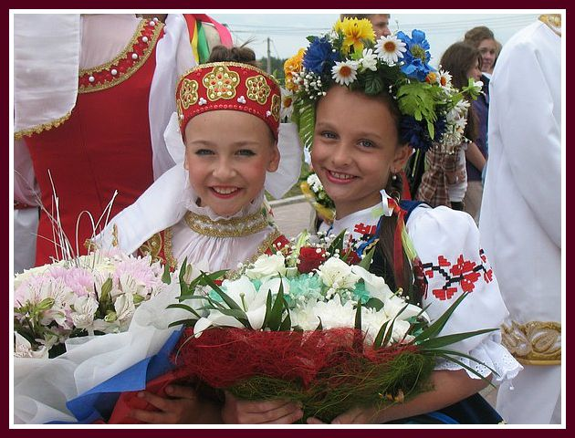
День единения народов Беларуси и России.
Мы с самых давних пор едины, Сильнейший дух дарован нам! Все вместе мы непобедимы, Дадим отпор любым врагам. Пройдем любые испытания Друг с другом за руки держась. У Белоруссии с Россией По-братски родственная связь!
2 апреля 1996 года Президенты двух стран Александр Лукашенко и Борис Ельцин подписали в Москве Договор о Сообществе Беларуси и России. И уже спустя год был подписан Договор о Союзе двух государств. Именно Союз Беларуси и России стал хорошим фундаментом для других форм интеграции на постсоветском пространстве.

Slide 9
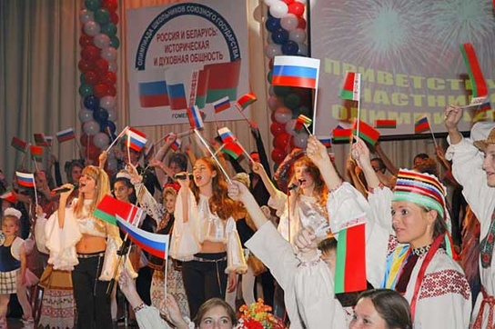
День единения народов Беларуси и России.
Григорий Рапота, государственный секретарь Союзного государства: Реализуются программы. На подходе еще много программ у нас, поэтому есть уже продукты этих программ. Мы знаем, что у нас не решены программы союзной собственности, а надо решать. Сейчас мы уже подготовили необходимый пакет документов, он находится на рассмотрении. Это наши такие будние, которыми отмечено развитие Союзного государства.
Александр Тиханович, народный артист Беларуси: У нас одинаковые культуры, у нас очень много общего. И приятно, что приезжая сюда к нам российские гости ощущают такую же теплоту, как и белорусские артисты, когда приезжают в Россию.
Дмитрий Колдун, певец: Все мы родились в одной большой стране с названием Советский союз, поэтому для меня все эти деления между странами условны. Мне очень приятно выступать на таких мероприятиях, как сегодня.

Slide 10
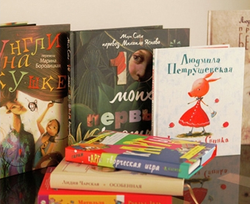
Международный день детской книги
Праздник впервые отмечали в 1967 г. Эта инициатива принадлежала Международному совету по детской книге (IBBY-International Board on Books for Young People). Таким образом учредители праздника решили подчеркнуть важную роль детской книги в воспитании и интеллектуальном развитии юных читателей.
Детская литература появилась сравнительно недавно. До середины XVII в. дети читали примерно то же, что и родители. Например, в XVII в. детей привлекали басни Эзопа. В 1658 г. чешский педагог Я.А. Коменский опубликовал первую книгу с картинками для детей «Мир чувственных вещей в картинках». Но в основном круг детского чтения сводился к Библии.
Книга про все нам расскажет,
Книга все нам покажет:
Почему садится солнце,
Где прибой о берег бьется,
Где тепло, а где мороз
Листья все смахнул с берез.
Если книгу прочитаешь,
Знаний множество получишь,
Лучше Родину узнаешь
И сильней ее полюбишь.

Slide 11
Международный день детской книги
Традиции празднования Международного дня детской книги
Каждый год одна из национальных секций IBBY выступает спонсором этого замечательного праздника. Традиционно эта секция приглашает популярного писателя написать Послание детям мира и известного художника для создания к Международному дню детской книги оригинального плаката.
В День детской книги раз в два года детским писателям и художникам присуждается главная награда - Международная премия имени великого сказочника с вручением золотой медали - самая престижная международная награда, которую часто называют «Малой Нобелевской премией». Золотую медаль с профилем великого сказочника вручают лауреатам на очередном конгрессе Международного совета по детской книге.
У Международного совета по детской книге есть ещё одна награда - Почётный диплом за отдельные книги для детей, за их иллюстрирование и лучшие переводы на языки мира.

Slide 12
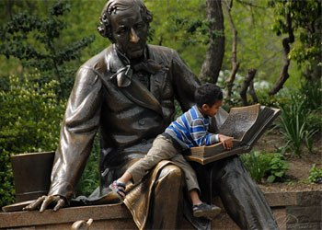
Ганс Христиан Андерсен
Ганс Христиан Андерсен (дат. Hans Christian Andersen) родился 2 апреля 1805 года в городе Оденсе на острове Фюн, Дания. Великий сказочник Ганс Христиан Андерсен - автор всемирно известных сказок для детей и взрослых: «Гадкий утёнок», «Новое платье короля», «Стойкий оловянный солдатик», «Принцесса на горошине», «Оле Лукойе», «Снежная королева» и многих других, на которых выросло не одно поколение детей во всем мире. С раннего детства Ганс часто мечтал и «сочинительствовал», ставил дома спектакли. Любимой его игрой был кукольный театр.
Ганс Христиан Андерсен внёс свой вклад в создание детской книги. Биография Андерсена тоже напоминает сказку. Он родился в семье сапожника и сам в раннем детстве стал подмастерьем на фабрике. В четырнадцать лет Андерсен отправился в Копенгаген и определился учеником-танцовщиком в королевский балет, а затем стал сочинять для сцены и печатать стихи в журналах. Но прославился на весь мир он благодаря своим сказкам. В 1833 г. он получил Королевскую стипендию за свой вклад в литературу. В память о великом сказочнике на родине Андерсена на набережной Копенгагена установили статую героини его сказки Русалочки, ставшую символом города.

Slide 13
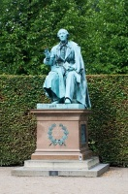
Ганс Христиан Андерсен
В 1827 году Ганс окончил учебу. В 1829 году был опубликован его рассказ в фантастическом стиле «Пешее путешествие от канала Холмен к восточной оконечности Амагера». В 1835 году Андерсену приносят известность «Сказки». В 1839 и 1845 годах были написаны соответственно вторая и третья книги сказок. В 1840 году был выпущен сборник под названием «Книга с картинками без картинок». В 1847 году писатель уехал в Англию. Под рождество 1872 года была написана последняя сказка Ганса Христиана Андерсена.
Памятник писателю в Копенгагене
В 1875 году, 4 августа, Ганс Христиан Андерсен скончался в Копенгагене, где и был похоронен на кладбище Ассистэнс. Всемирную известность обрели его сказки «Гадкий утёнок», «Принцесса на горошине», «Дикие лебеди», «Дюймовочка», «Русалочка», «Снежная королева» и многие другие, на которых выросло не одно поколение детей во всем мире. Еще при жизни писателя они были переведены на многие языки, в том числе и на русский. С 1967 года в день рождения великого сказочника весь мир отмечает Международный день детской книги.

Slide 14
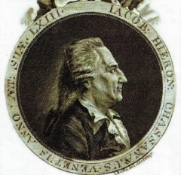
Джакомо Казанова
Джакомо Казанова - итальянский авантюрист, путешественник и писатель Джакомо Джироламо Казанова (итал. Giacomo Girolamo Casanova) родился 2 апреля 1725 года в Венеции, в семье актеров, якобы принадлежавших к дворянскому роду.
Имя Казановы стало нарицательным: сразу вспоминается обольститель и соблазнитель, перед которым не может устоять ни одно женское сердце. А между тем не только любовными приключениями и победами был отмечен его путь. С середины 18 века на международной арене появляется новый тип шпиона. Это интеллектуал, светский лев, нередко знающий несколько языков, отлично владеющий не только пером, но шпагой и пистолетом. Ко всему прочему, он умеет нравиться и находить путь к сердцам женщин. Таким и был Джакомо Казанова, шевалье де Сенгаль, философ, дипломат, сочинитель, любимец женщин, а также и тайный агент. С раннего возраста Казанова выказывал незаурядные способности к учебе, равно как и умение втереться в венецианский высший свет, где царили весьма вольные нравы. Получив духовное образование, Казанова некоторое время служил в венецианской армии, затем играл на скрипке в театре Сан-Самуэль, но свое подлинное призвание нашел в любовных интригах, карточной игре, мошенничестве и обмане простаков, веривших в его связь со сверхъестественными силами. В 1750 году он отправился во Францию, затем совершил путешествие по Центральной Европе и вернулся в Венецию, где продолжил прежний образ жизни. Он навлек на себя неприязнь инквизиции и 26 июля 1755 был заключен под стражу во Дворце дожей по обвинению в масонстве и прочих прегрешениях. Через 15 месяцев, 1 ноября 1756 года Казанова бежал, о чем впоследствии рассказал в «Истории моего бегства», опубликованной в Праге в 1788 году. Он уехал во Францию, где стал директором правительственной лотереи и присвоил титул шевалье де Сейнгаля. Исколесил всю Европу от Испании до Англии и от Польши до России. Понемногу его личное обаяние увяло. В конце концов ему пришлось вернуться в Венецию, где он нашел себе заработок в качестве полицейского осведомителя. В 1782 году очередной скандал вынудил его покинуть Венецию. Еще три года он кочевал по Европе, пока не устроился библиотекарем в замке графа Вальдштейна в Богемии. Здесь, в местечке Дукс, Джакомо Казанова и окончил свои дни 4 июня 1798 года. Последние годы жизни он занимался сочинением мемуаров.

Slide 15
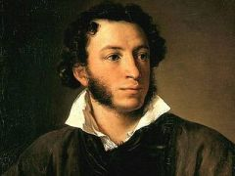
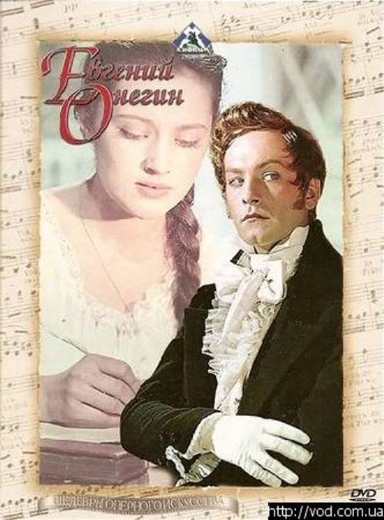
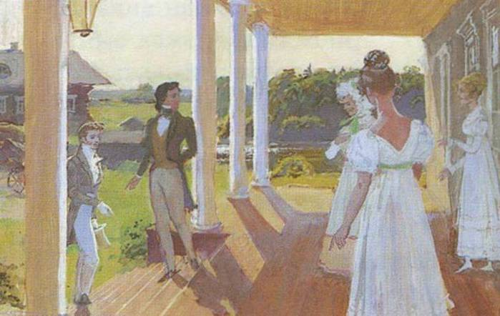
Вышло в свет полное издание романа Александра Пушкина «Евгений Онегин»
2 апреля 1833 г.182 года назад
Работать над романом Пушкин начал 9 мая 1823 года. Последняя же точка была им поставлена в сентябре 1830 года в Болдино. Посчитав свой труд законченным, Пушкин сам произвел подсчет времени, потраченного на написание романа, – 7 лет 4 месяца и 17 дней. 2 апреля 1833 года вышло первое полное издание всего романа в одном томе. В одну неделю пятитысячный тираж первого издания разошелся целиком. Для того времени это было сенсацией. Первые главы, которые вышли несколько раньше полного издания, читатели встречали восторженно. Для многих роман, с легкой руки Белинского, стал «энциклопедией русской жизни», «самым любимым дитем» фантазии поэта, произведением, в котором воссоздана «верная картина русского общества в известную эпоху». В седьмом выпуске журнала «Сын Отечества» от 1828 года современник Пушкина так отзывался о романе: поэт «попеременно играет то умом, то чувством, то воображением, попеременно весел и задумчив, легкомыслен и глубок, насмешлив и чувствителен, едок и добродушен – он не дает дремать ни одной из душевных наших способностей, и, не занимая каждой из них надолго, ни одной не утомляет». А в «Библиотеке для чтения» напишут так: «Его читают во всех закоулках русской империи, во всех слоях русского общества. Всякий помнит наизусть несколько куплетов. Многие мысли поэта вошли в пословицу».

